Slide 1
软件测试实用教程 ——方法与实践
PartII 软件测试应用

Slide 2
补充内容：CMM模型
本章重点
CMM模型（软件过程质量模型）

Slide 3
CMM
能力成熟度模型 (Capability Maturity Model)
是对于软件组织在定义、实施、度量、控制和改善其软件过程的实践中各个发展阶段的描述。
软件开发管理水平
强调软件过程改进
体现承接项目的能力
CMM的核心:
※ 把开发视为一个过程
※ 进行过程监控和研究
※ 目标：更科学化、更标准化、更好实现商业目标
Notes:
华为的印度研究所过了CMM5级，北京研究所CMM4，东软过了CMM5级
1987年，美国卡内基. 梅隆大学软件研究所（SEI）受美国国防部的委托，率先在软件行业从软件过程能力的角度提出了软件过程成熟度模型（CMM），随后在全世界推广实施的一种软件评估标准，用于评价软件承包能力并帮助其改善软件质量的方法。

Slide 4
CMM的重要性和实践意义
CMM的作用
科学地评价软件开发单位的软件能力成熟等级，
帮助软件开发单位进行自检，了解自己的强项和弱项，
从而不断完善和改进单位的软件开发过程，
确保软件质量，提高软件开发效率。
CMM的意义
迄今为止学术界和工业界公认的有关软件工程和管理实践的最好的软件过程。
为评估软件组织的生产能力提供了标准。
为提高软件组织的生产过程指明了方向。
Notes:
微软就是标准的制定者

Slide 5
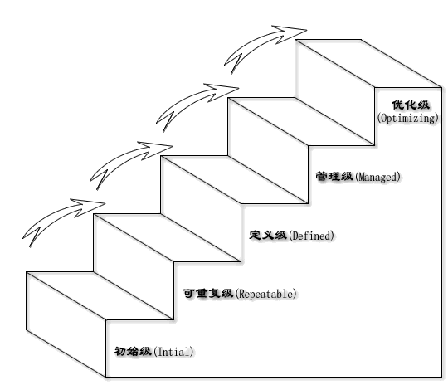
CMM的五级模型
Notes:
CMM包含五级过程

Slide 6
CMM五级模型(1)
第一级：初始级
特点是软件过程无秩序，有时甚至是混乱的。软件过程定义几乎没有章法和步骤可循，软件产品所取得的成功往往依赖极个别人的努力和机遇。
In
Out
Notes:
需求、设计、工作计划没有 做完之后就算完了 重新做一个系统的时候就直接再开始做

Slide 7
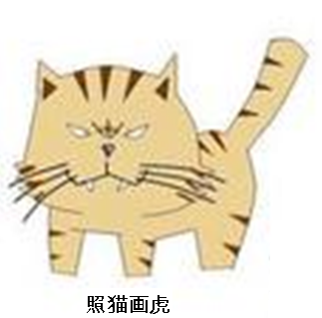
CMM五级模型(2)
第二级：可重复级
已建立了基本的项目管理过程，可用于对成本，进度和功能特性进行跟踪。对类似的应用项目，有章可循，并能重复以往所取得的成功。
Notes:
Milestone可见，按计划开发
软件开发的首要问题不是技术问题而是管理问题。因此，可重复级的焦点集中在软件管理过程上。
一个可管理的过程则是一个可重复级的过程，一个可重级的过程则能逐渐进化和成熟。
该级管理过程包括了需求管理、项目管理、质量管理、配置管理和子合同管理五个方面。
项目管理分为计划过程和跟踪监控过程两个过程。
通过实施这些过程，从管理角度可以看到一个按计划执行的且阶段可控的软件开发过程。

Slide 8
CMM五级模型(2)
第二级：可重复级
Milestone可见，按计划开发
软件开发的首要问题不是技术问题而是管理问题。因此，可重复级的焦点集中在软件管理过程上
一个可管理的过程则是一个可重复级的过程，一个可重级的过程则能逐渐进化和成熟

Slide 9
CMM五级模型(2)
第二级：可重复级
该级管理过程包括了需求管理、项目管理、质量管理、配置管理和子合同管理五个方面
项目管理分为计划过程和跟踪监控过程两个过程
通过实施这些过程，从管理角度可以看到一个按计划执行的且阶段可控的软件开发过程

Slide 10
CMM五级模型(3)
第三级：定义级
用于管理的、工程的软件过程均已实现文档化、标准化，并形成了整个软件组织的标准软件过程。全部项目均已采用与实际情况相吻合的、适当修改的标准软件过程来进行
Notes:
每个阶段的内部活动可见
标准过程和项目定义过程裁剪，制定企业范围的工程化标准，将这些标准集成到企业软件开发标准过程中去。所有开发的项目需根据这个标准过程，剪裁出该项目的过程，并执行这些过程。
对用于软件开发和维护的标准过程要以文件形式固定下来。针对各个基本过程建立起文件化的“标准软件过程” 。
较普遍的看法是，只有当达到了第3级能力成熟度时，才表明这个软件组织的软件能力“成熟”了。

Slide 11
CMM五级模型(3)
第三级：定义级
每个阶段的内部活动可见
标准过程和项目定义过程裁剪，制定企业范围的工程化标准，将这些标准集成到企业软件开发标准过程中去。所有开发的项目需根据这个标准过程，剪裁出该项目的过程，并执行这些过程

Slide 12
CMM五级模型(3)
第三级：定义级
对用于软件开发和维护的标准过程要以文件形式固定下来。针对各个基本过程建立起文件化的“标准软件过程”
较普遍的看法是，只有当达到了第3级能力成熟度时，才表明这个软件组织的软件能力“成熟”了

Slide 13
CMM五级模型(4)
第四级：定量管理级
软件过程和产品质量有详细的度量标准，软件过程和产品质量得到了定量的认证和控制。
Notes:
过程可度量，预测值与结果之间的偏差可控
所有过程都需建立相应的度量方式，所有产品的质量(包括工作产品和提交给用户的产品)需有明确的度量指标。这些度量是详尽的，且可用于理解、控制软件过程和产品，这种量化控制将使软件开发真正变成为工业生产活动。
处于这一级的组织已经能够为软件产品和软件过程设定定量的质量目标，并且能对跨项目的重要软件过程活动的效率和质量予以度量。

Slide 14
CMM五级模型(4)
第四级：定量管理级
过程都需建立相应的度量方式，所有产品的质量(包括工作产可度量，预测值与结果之间的偏差可控
所有过程品和提交给用户的产品)需有明确的度量指标。这些度量是详尽的，且可用于理解、控制软件过程和产品，这种量化控制将使软件开发真正变成为工业生产活动。

Slide 15
CMM五级模型(4)
第四级：定量管理级
处于这一级的组织已经能够为软件产品和软件过程设定定量的质量目标，并且能对跨项目的重要软件过程活动的效率和质量予以度量

Slide 16
CMM五级模型(5)
第五级：（不断）优化级
通过对来自过程、新概念和新技术等方面各种有用信息的定量分析，能够不断地、持续性的对过程进行改进。
Notes:
注： 贺平书。
过程动态调整、新技术的采用
目标是达到一个持续改善的境界。
可根据过程执行的反馈信息来改善下一步的执行过程，即优化执行步骤。
如果一个企业达到了这一级，那么表明该企业能够根据实际的项目性质、技术等因素，不断调整软件生产过程以求达到最佳。

Slide 17
CMM五级模型(5)
第五级：（不断）优化级
过程动态调整、新技术的采用
目标是达到一个持续改善的境界。
可根据过程执行的反馈信息来改善下一步的执行过程，即优化执行步骤。
如果一个企业达到了这一级，那么表明该企业能够根据实际的项目性质、技术等因素，不断调整软件生产过程以求达到最佳。

Slide 18
内容总结
CMM是什么
CMM五级内容分别是什么

Slide 19
Question

